Slide 1
Карликові планети. Пояс Койпера, хмара Оорта. Малі тіла Cонячної системи
Підготував вчитель фізики та астрономії Козацького ліцею Звенигородської міської ради Коваленко Сергій Олексійович

Slide 2
Карликові планети
Карликова планета — небесне тіло, що обертається безпосередньо навколо Сонця (не є супутником іншої планети), має достатню масу щоб гравітація надала йому гідростатично рівноважної форми, проте не розчистило околиці своєї орбіти від інших подібних тіл, тобто карликові планети не є домінуючими на своїй орбіті. Категорія карликових планет була створена Міжнародним астрономічним союзом 24 серпня 2006 року.

Slide 3
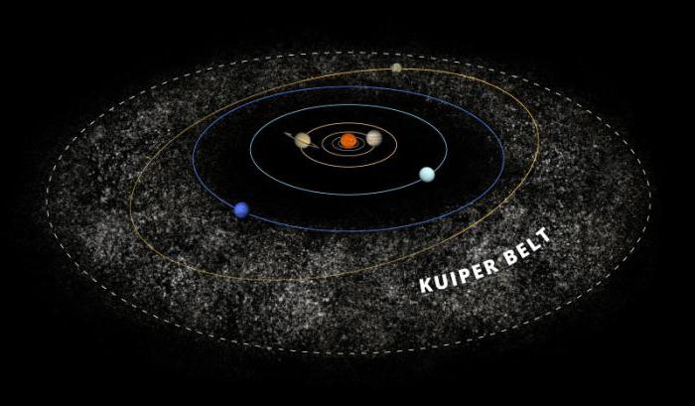
Пояс Койпера
По́яс Ко́йпера (англ. Kuiper belt) — область Сонячної системи за орбітою Нептуна (30 а. о. від Сонця) приблизно до відстані 50 а. о. Хоча пояс Койпера схожий на пояс астероїдів, він приблизно у 20 разів ширший і у 20—200 разів масивніший від останнього.

Slide 4
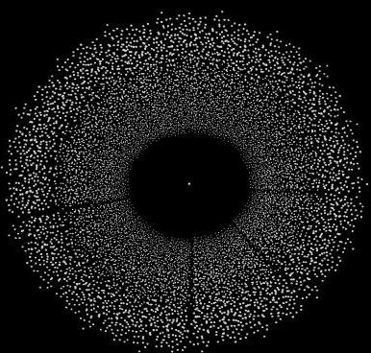
Хмара Оорта
Хмара Оорта — дистанційна структура Сонячної системи, існування якої обгрунтовано теоретичними викладками, але не доведено на практиці. Припускають, що звідси починають своє мандрівка долгопериодические комети. За мінімальними оцінками, хмара Оорта розташовується на відстані 2-5 тисяч астрономічних одиниць від Сонця.

Slide 5
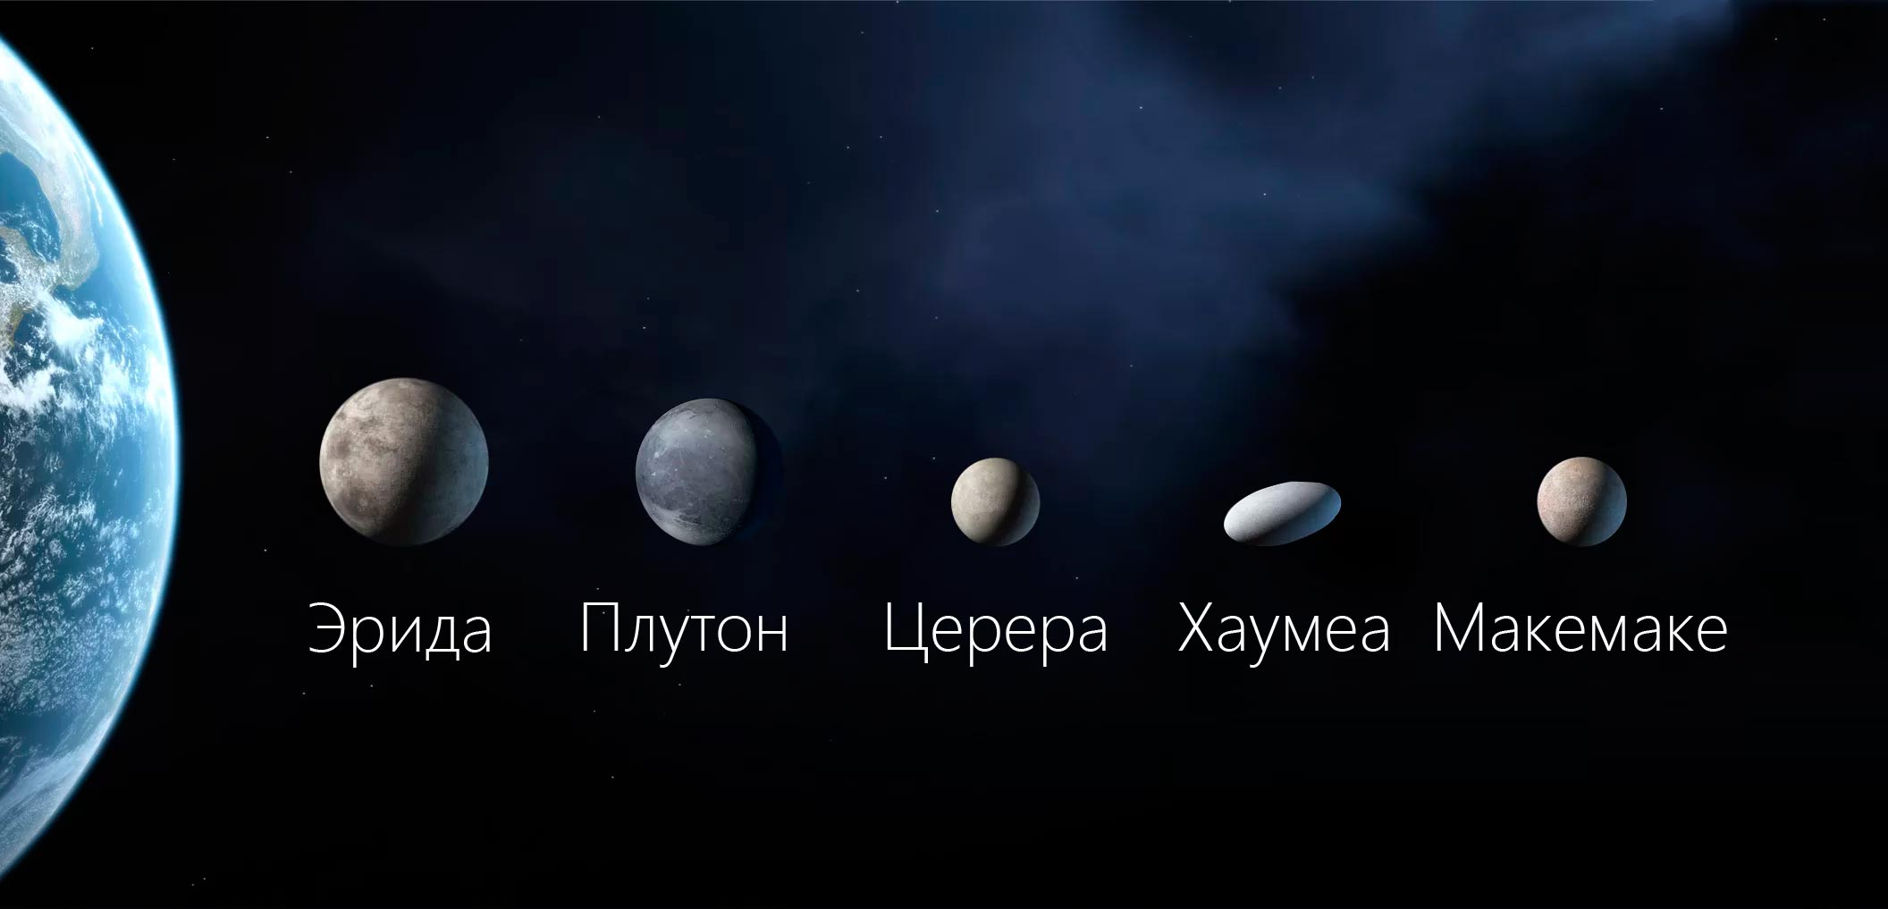
В даний час МАС розпізнає п'ять карликових планет в нашій Сонячній системі: Церера, Плутон, Хаумеа, Макемаке і Ерида.

Slide 6
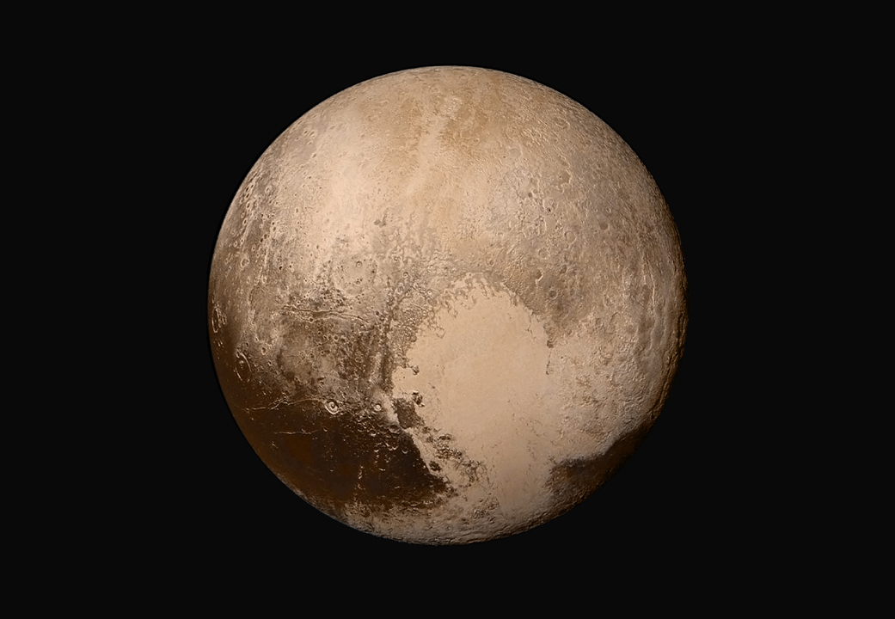
Плутон
Одною з карликових планет Сонячної системи є Плутон. Оскільки Плутон дуже далеко від Землі, про нього мало що було відомо до недавнього часу. Лише у 2015 році до карликової планети дістався космічний апарат НАСА “Нові горизонти”, який виявив, що Плутон має діаметр 2370 км.

Slide 7
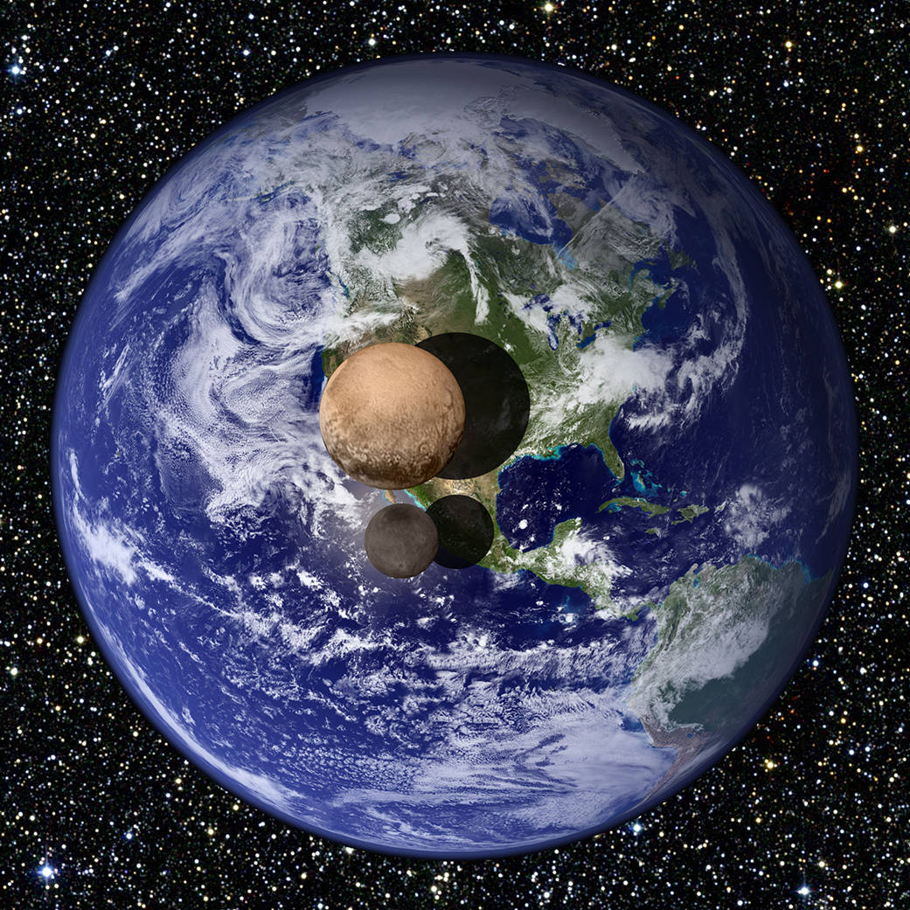
Щоб краще зрозуміти розмір Плутона, погляньте на зображення нижче. На ньому показані карликова планета та її найбільший супутник Харон на тлі земної кулі.

Slide 8
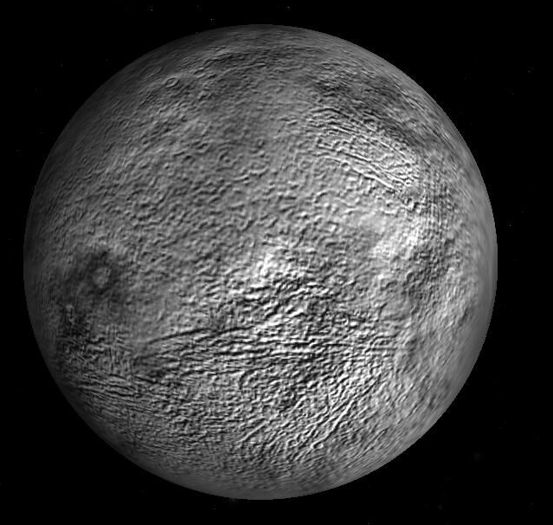
Ерида
Ерида - друга за розміром після Плутона, наймасивніша і найвіддаленіша від Сонця карликова планета Сонячної системи. Еріда наближається до Сонця і віддаляється від нього в діапазоні від 5,7 до 14,5 млрд км. Таким чином, один оберт навколо світила займає понад 560 земних років. Діаметр: 2 326 км

Slide 9
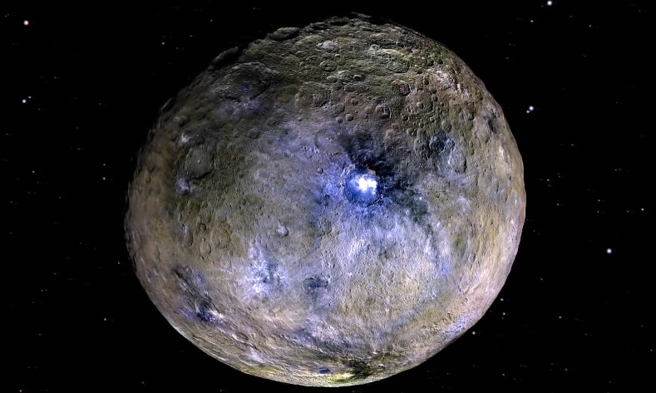
Церера
Це найближча до Землі карликова планета, вона часом наближається на відстань 263 млн км. За діаметром близько 950 км.

Slide 10
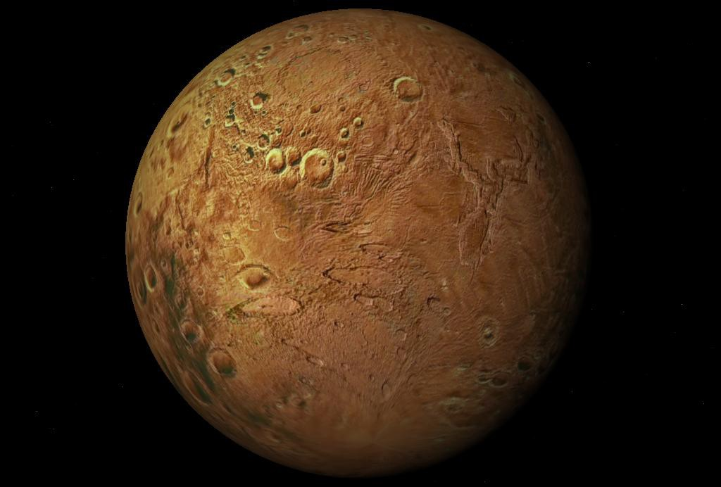
Макемаке
Макемаке – це третя за величиною карликова планета Сонячної системи.
Її діаметр: 1 430 км.

Slide 11
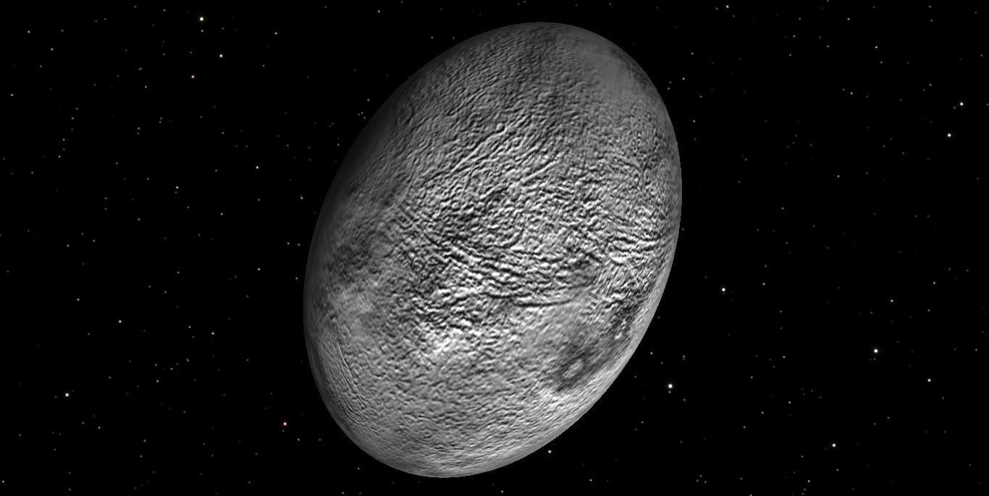
Хаумеа (Гаумеа)
Хаумеа - карликова планета Сонячної системи. Це тіло, що обертається найбільш швидко з усіх вивчених об'єктів Сонячної системи, що мають діаметр більше 100 км.

Slide 12
Малі тіла Сонячної системи
Малі тіла Сонячної системи — астрономічні об'єкти Сонячної системи менші за планети. До них належать астероїди, комети, метеорні тіла і міжпланетний пил.

Slide 13
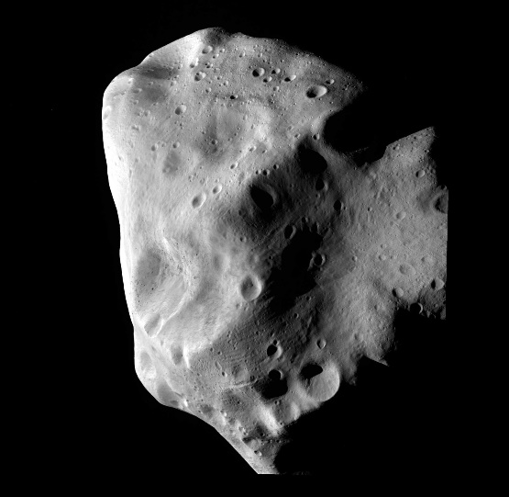
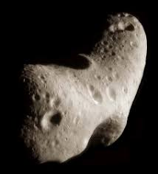
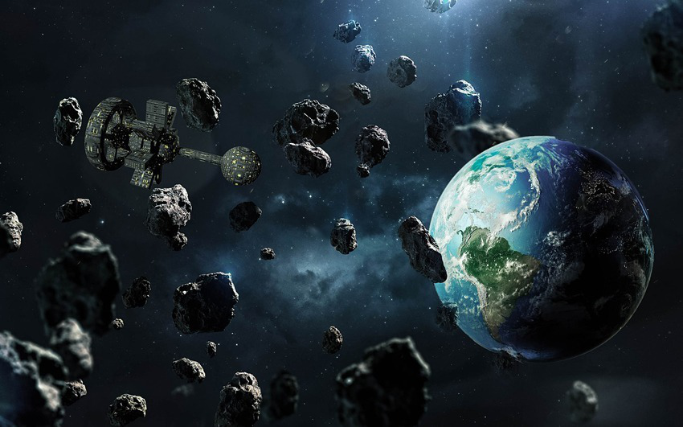
Астероїди
Астероїд являє собою великий шматок скелі, що обертається навколо Сонця. Астероїди також відомі як планетоїди або дрібні планети. За даними МАС, астероїд класифікується як маленьке тіло Сонячної системи, якщо воно не відповідає вимогам, щоб бути карликовою планетою.

Slide 14
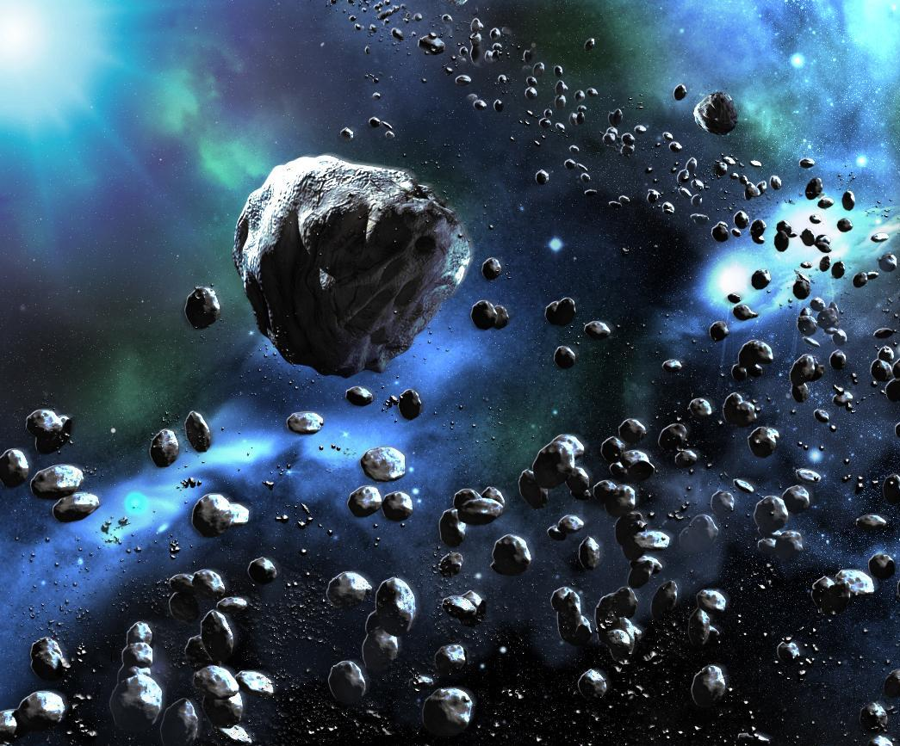
Характеристика астероїда
Астероїди мають неправильну форму і не мають атмосфери, хоча при цьому у них можуть бути супутники

Slide 15
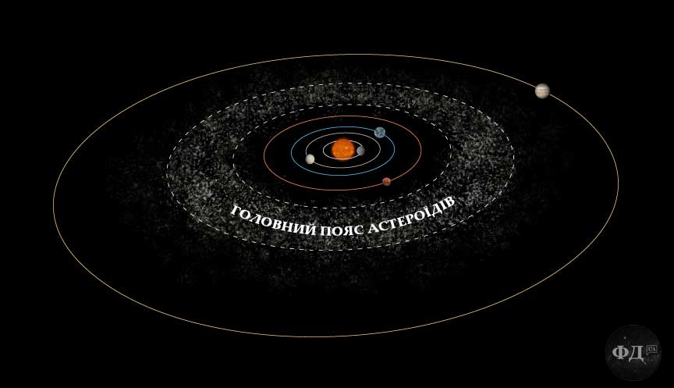
Пояс астероїдів
Більшість відомих на даний момент астероїдів зосереджено в межах поясу астероїдів, розташованого між орбітами Марса та Юпітера. Найбільшими об'єктами поясу астероїдів є Веста, Паллада та Гігея.

Slide 16
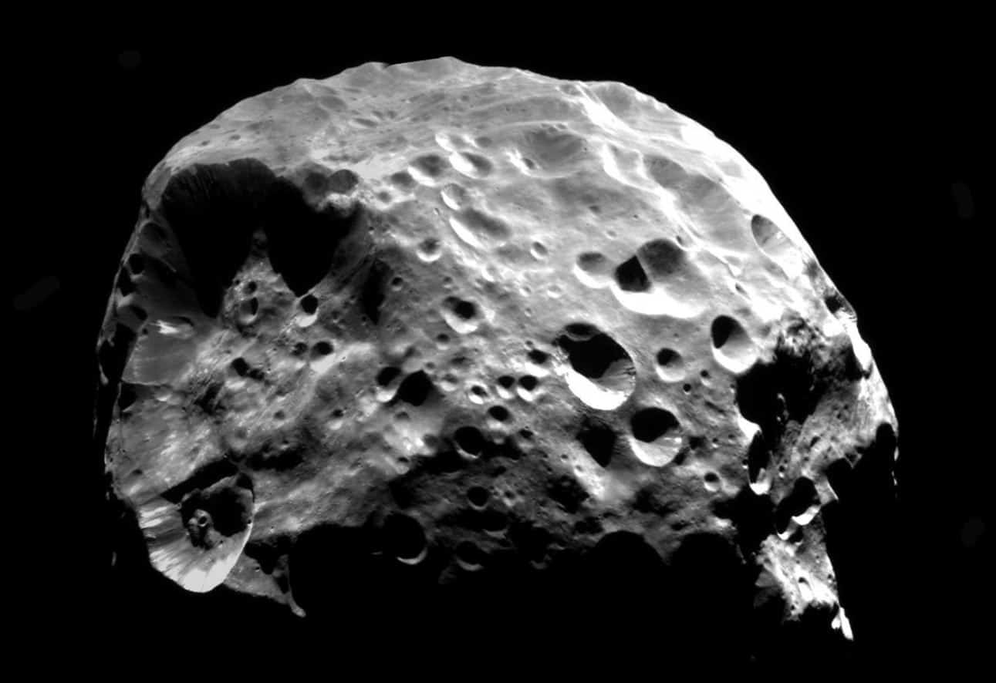
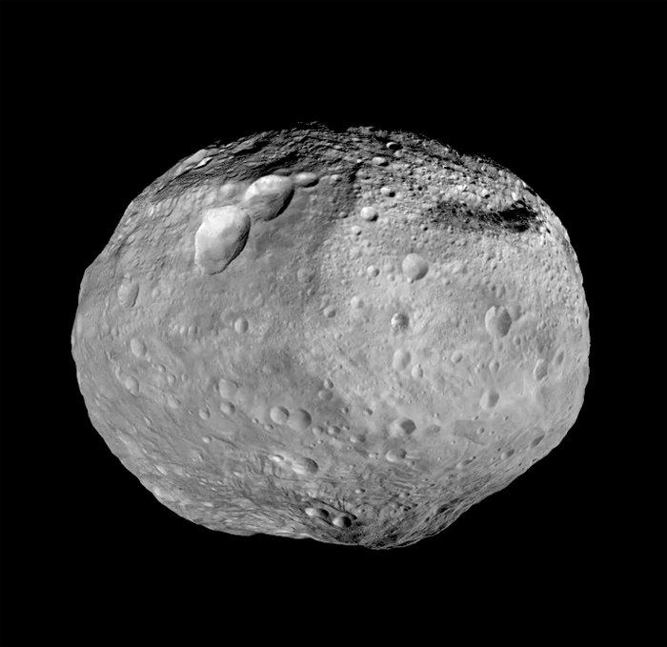
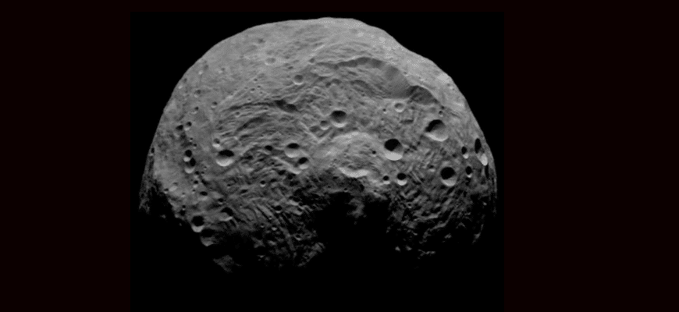
Веста
Паллада
Гігея

Slide 17
Астероїди (2092)Суміана та (1900)Катюша
Суміана та Катюша знаходяться в поясі астероїдів. Назва Суміана походить від міста Суми в Україні, його відкрили 16 жовтня 1969 року у КрАО(Кримська астрофізична обсерваторія). (1900)Катюша - був відкритий 16 грудня 1971 року, його назвали на честь льотчиці Катерини Зеленко, Героя Радянського Союзу - єдиної жінки, яка здійснила повітряний таран (прийом повітряного бою, що полягає в нанесенні пошкоджень літальному апарату противника безпосередньо самим літальним апаратом атакуючого).

Slide 18
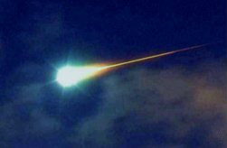
Боліди і метеорити
Болідом називається явище, спричинене вторгненням у щільні шари атмосфери великих твердих частинок, які називають метеоритними тілами. Від сильного опору повітря метеоритне тіло нерідко розколюється і з гуркотом падає на Землю у вигляді осколків. Рештки метеоритних тіл, що впали на Землю, називаються метеоритами.

Slide 19
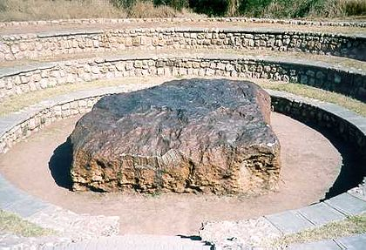
Знайдені метеорити
Гоба - залізний метеорит масою близько 60 тонн. Це найбільший метеорит, знайдений на Землі. Знаходиться на місці падіння в південно-західній Африці, в Намібії, поблизу ферми Гоба-Уест. До того ж метеорит за вмістом і найбільшим шматком заліза природного походження на Землі. Метеорит був знайдений випадково у 1920 році біля Гротфонтейна. За розрахунками вчених метеорит впав на Землю близько 80 тисяч років тому.

Slide 20
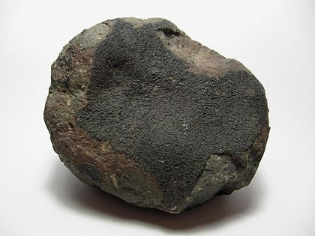
У 1969 році метеорит Альєнде впав на землю в Мексиці, що призвело до однієї з найбільших «полюванні на метеорити» в історії людства. З 5 тонн уламків було зібрано близько 3 тонн. Виявилося, що ці шматки містять елементи, які старше нашої Сонячної системи. І це ще не все - в них знайшли мікроскопічні алмази.

Slide 21
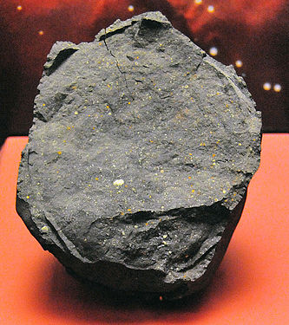
Мерчисонський метеорит (Австралія) — один з найкраще досліджених метеоритів завдяки своїй великій масі (>100 кг), та тому факту, що його падіння спостерігали очевидці.

Slide 22
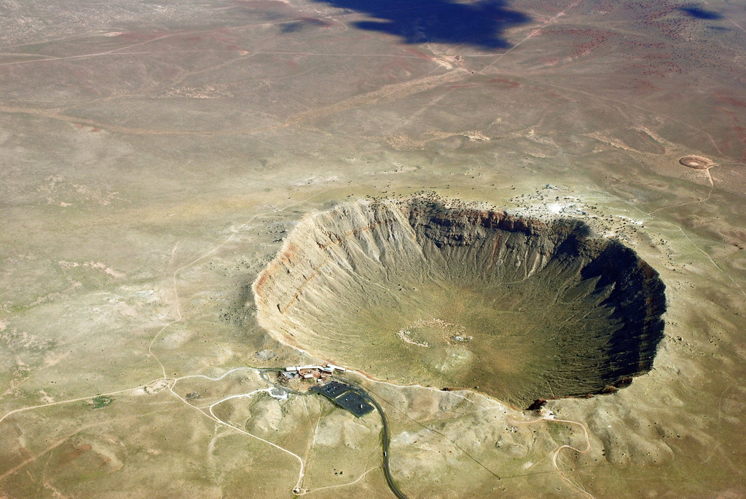
Астроблеми
Астроблеми — давні структури на поверхні Землі, що утворилися внаслідок падіння космічних об'єктів.

Slide 23
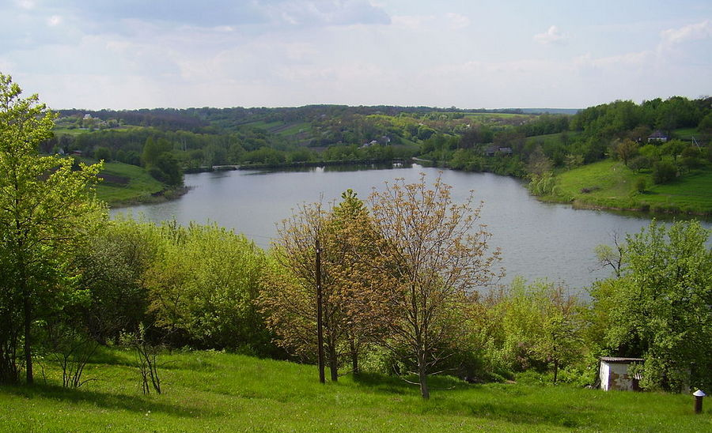
Зоряні рани України
Ротмістрівський кратер, Іллінецький кратер, Білилівська астроблема, Тернівський кратер і Зеленогайський кратер. Вони мають від двох до дванадцяти кілометрів в діаметрі й утворилися від 120 мільйонів до 280 мільйонів років тому.

Slide 24
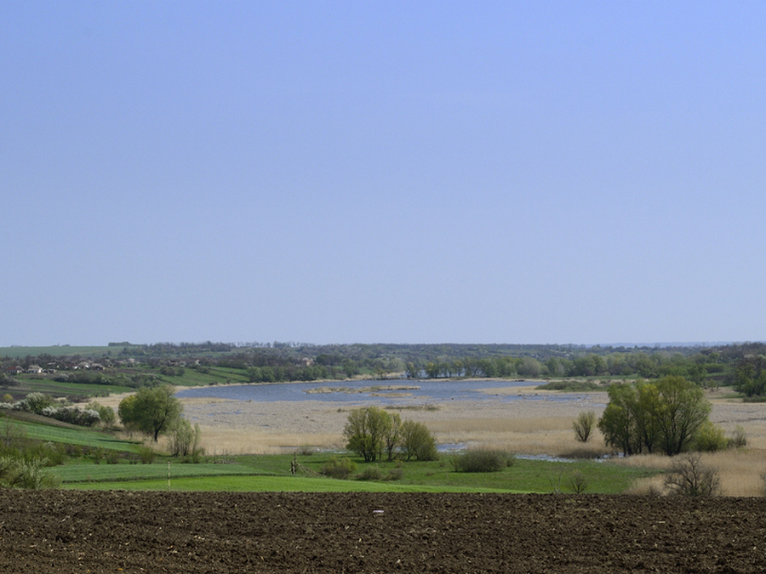
Найбільшим офіційно вважають досі Бовтиський кратер, розташований майже в географічному центрі країни – в Кіровоградській області. Його діаметр – 26 кілометрів, і він досить добре вивчений, бо там розташоване друге за величиною родовище горючих сланців в Україні. Геологи обійшли його вздовж і поперек, і неодноразово здійснювали бурові роботи. Власне, родовище і розташоване під кратером, що наштовхує на припущення про походження сланців від метеоритного удару.

Slide 25
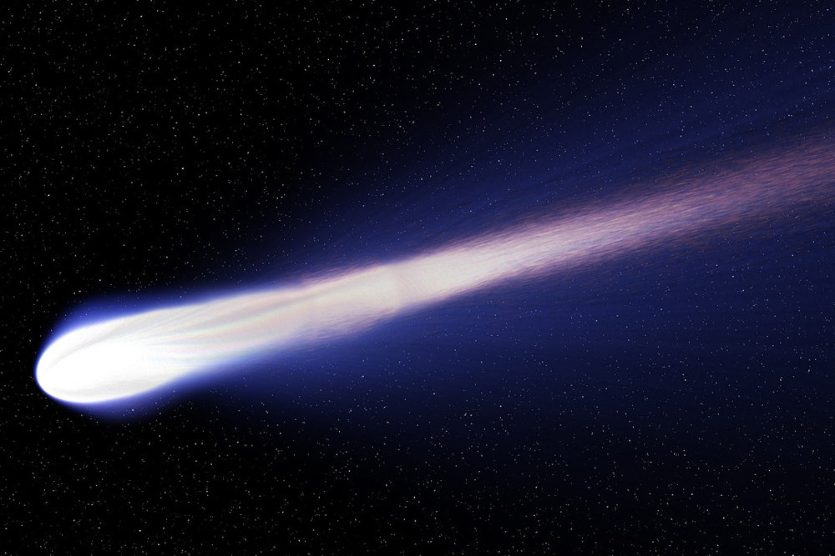
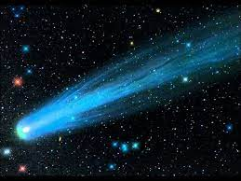
Комети
Комета — мале тіло Сонячної системи, яке обертається навколо Сонця і має кому, ядро та хвіст.

Slide 26
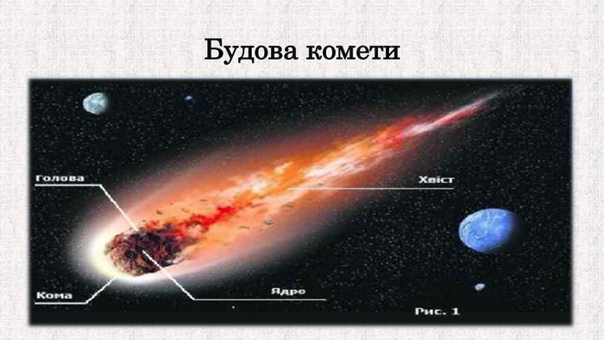
Будова комети
Ядро комети – невелике тверде крижане тіло, що включає тугоплавкі частинки та органічні сполуки.
Кома – хмара пилу й газу, що оточує ядро комети.
Голова – кома та ядро комети.
Хвіст – витягнутий шлейф з кометного пилу або газу.

Slide 27
Цікаві факти про комети
Зараз відомо близько 6500 комет, що залітають у внутрішню область Сонячної системи. Але вчені стверджують, що в хмарі Оорта, що оточує нашу систему, їх може бути до 1 трильйона.
Найменші комети можуть мати розмір ядра до 16 кілометрів. Найбільше ядро ​​спостерігалося близько 40 кілометрів у діаметрі. Хвости пилу та іонів можуть бути величезними. Іонний хвіст комети Хіякутаке простягався на відстані близько 580 000 000 кілометрів.
У 2014 році космічний апарат вперше в історії людства зумів приземлитися на комету, на її центральне ядро. Це була комета Чурюмова-Герасименко.

Slide 28
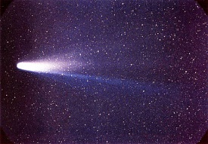
Комета Галлея
Комети поділяють на короткоперіодичні (з періодом обертання менше як 200 років) і довгоперіодичні. Комета Галлея — найвідоміша з комет і найяскравіша з короткоперіодичних комет. Вона наближається до Землі кожні 75—76 років, а її спостереження зафіксовані понад 2000 років тому. Названа на честь англійського астронома Едмонда Галлея, який вирахував її орбіту.

Slide 29
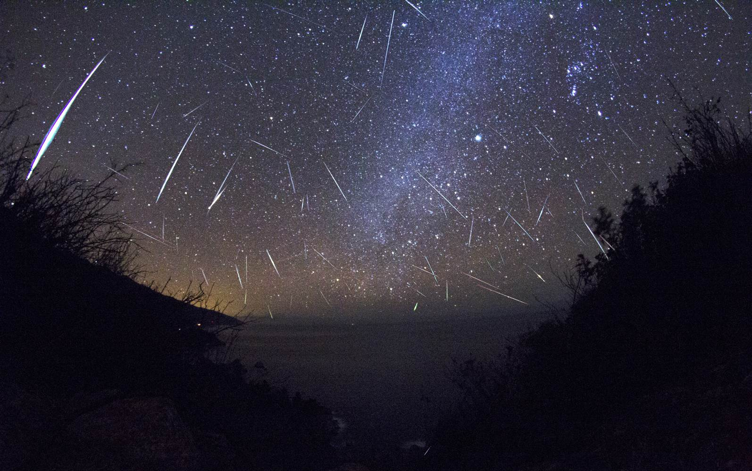
Метеори та метеорні потоки
Метеор — явище, що виникає за згоряння в атмосфері Землі дрібних метеорних тіл (наприклад, уламків комет чи астероїдів). Метеорний потік — природне явище, під час якого на нічному небі можна побачити численні метеори, що летять ніби з однієї точки на небосхилі.

Slide 30
Дякую за увагу!

